Slide 1
第一篇 力学
力学是一门古老的科学，起源于公元前4世纪。但力学成为一门科学理论是从17世纪开始的，由伽利略论述惯性运动到牛顿提出三个运动定律。
高速领域
相对论力学
弱引力场中宏观物体低速的运动
经典力学
（牛顿力学）
微观领域
量子力学
质点力学
运动学¹、动力学²、机械能守恒³、振动⁶、波动⁷、相对论⁸
刚体力学
刚体定轴转动⁴
流体力学
流体力学⁵

Slide 2

第一章 质 点 运 动 学
运动学研究物质在空间位置的变化与时间的关系。它只研究物质的机械运动状态，而不涉及引起运动和改变运动的原因。
主要内容：
（1）位矢、位移、速度、加速度（矢量性、微积分）；
（2）直线运动、曲线运动；
（3）相对运动、伽利略相对性原理。
返回

Slide 3
§1-1 参照系、坐标系、质点：
运动的绝对性：
运动是物质存在的形式，是物质的固有属性。
运动描述的相对性：
以不同物体为参照物观察同一物体运动时，所得结果不同。
参照系：
描述一个物体的运动前，被选择作为参考标准的一个（或一组）物体。
1
2
坐标系：
参照系的数学抽象。
质点：
只有质量而没有形状、大小、结构的点。
注：时刻和时间（间隔）的区别。

Slide 4
空间和时间
空间反映了物质运动的广延性，
时间反映了物质运动的持续性。
牛顿的绝对时空观：空间和时间的存在独立于物质，与物质的运动无关。
爱因斯坦的相对论时空观：时间与空间的测量依赖于物质的运动。

Slide 5

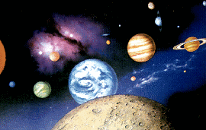
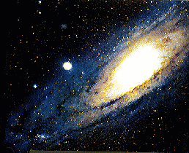

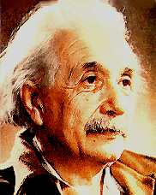

哈勃半径
核子
W⁺⁺
10⁻¹⁶
10²⁶
星系
宇观
微观
10²¹
原子核
10⁻¹⁴
10¹⁰
太阳系
10⁻¹⁰
10⁶
原子
10⁻⁵
10³
1m
地球
介观
DNA
山
人
宏观
空间尺度 （相差 10⁴²） 10²⁶ m（150亿光年）（哈勃半径）—— 10⁻¹⁶ m（核子）
时间尺度 （相差10⁴⁴ ） 10¹⁸ s（150亿年）（宇宙年龄）—— 10⁻²⁵ s（Z⁰粒子寿命）
返回

Slide 6










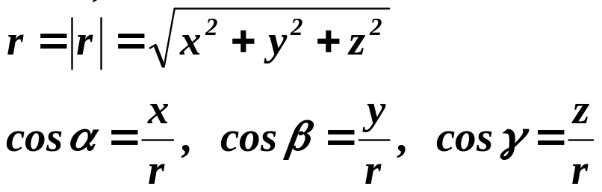
§1-2 质点运动的描述：
1、 位置矢量：
直角坐标系中，质点的运动（参数）方程：
轨道方程：
z
由矢量方程表示的运动方程：
称为质点的位置矢量或位矢。
0
y
x

Slide 7









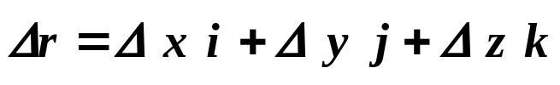
2、位移：
z
t 时刻：
t +Δ t 时刻：
0
y
则质点在 Δ t 时间内的位移为：
x
注：
路程与位移的区别；

Slide 8
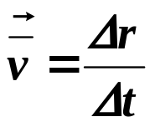


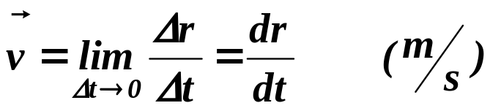




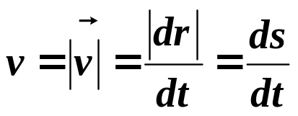
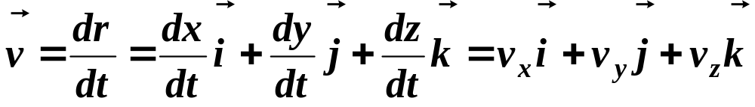
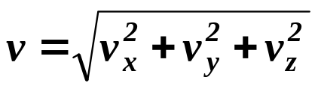
3、速度：（质点位置变化的快慢及方向）
平均速度：
指向 方向
z
瞬时速度：
指向 的极限方向，即轨道切线方向。
0
y
x
速度的大小(速率)
速度在直角坐标系中的表示：

Slide 9
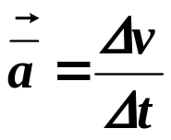


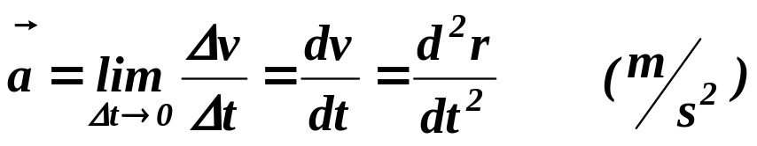




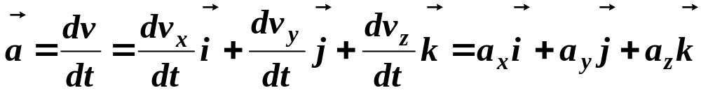

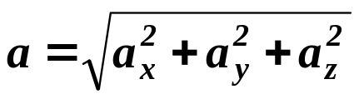
4、加速度：（质点速度变化的快慢及方向）
平均加速度：
指向 方向
z
瞬时加速度：
指向 的极限方向，一般不在轨道的切线方向。
0
y
x
加速度在直角坐标系中的表示：

Slide 10
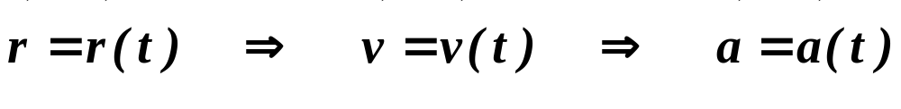
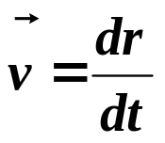
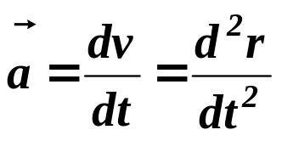
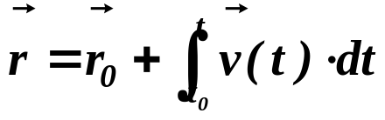
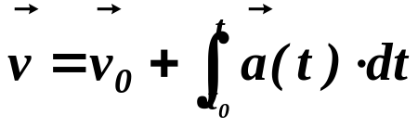
运动学中的两类问题
⑴ 微分问题：
⑵ 积分问题：
返回

Slide 11

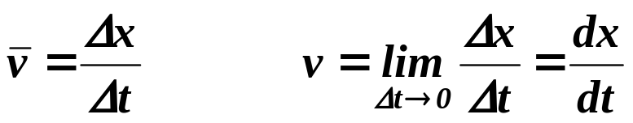

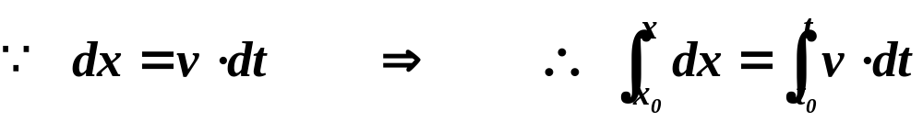
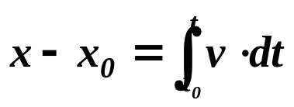
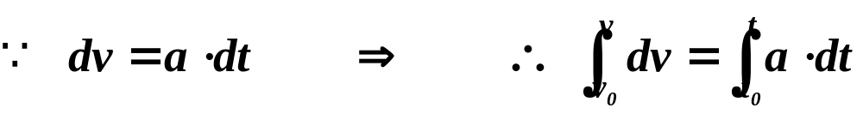
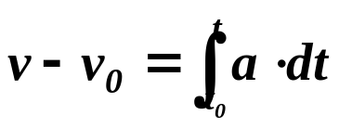
§1-3 直 线 运 动：
1、直线运动中的位移、速度和加速度：
运动方程：
x
速度：
x
Δx
加速度：
x₀
Δt
0
t₀
t
t
v
v-t 曲线下的面积
v
Δv
v₀
Δt
0
t₀
t
t

Slide 12


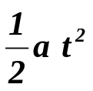

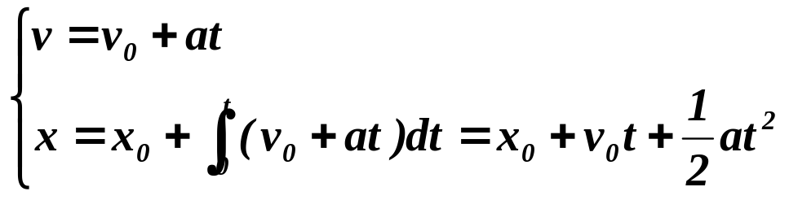
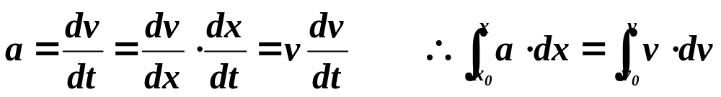

2、匀速直线运动：
运动方程：
3、匀变速直线运动：
v
at
v₀
设t = 0 时，质点速度为 v₀，坐标为 x₀
0
t
t
则：
又：
即：

Slide 13

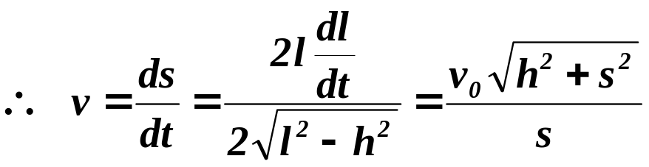
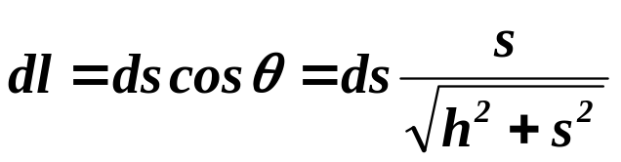
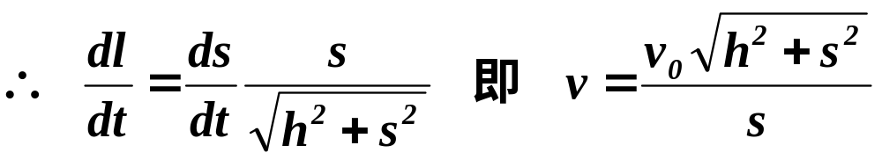
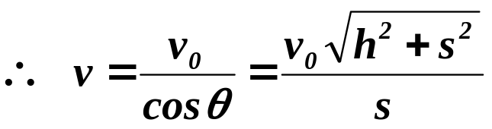
习 题 1-17
在离水面高为h的岸边，有人以v₀匀速用绳把船拉向岸边，当船与岸的水平距离是 s 时，求船的速度和加速度。
解一：
v₀
l
h
θ
dl
s
ds
解二：
解三：

Slide 14
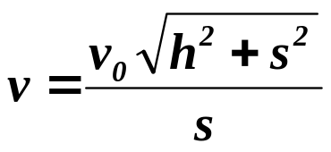
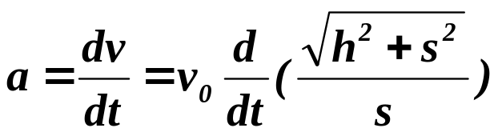
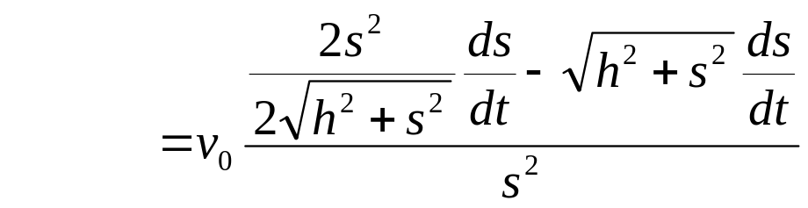
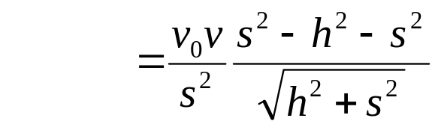
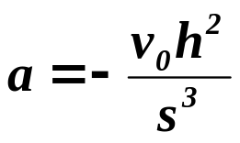
即：
返回

Slide 15



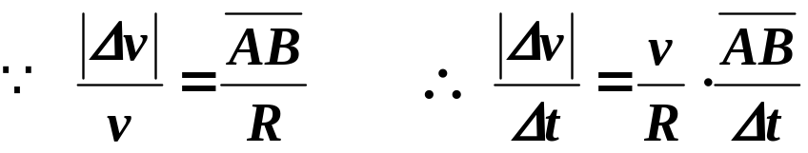



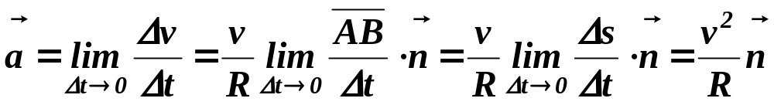
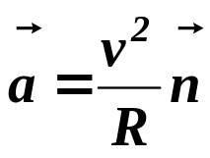
§1-4 圆 周 运 动：
1、圆周运动的“自然坐标”表示：
⑴、匀速圆周运动：（速度大小不变、方向变化）
Δt 时间内速度增量：
B(t+Δt)
A(t)
Δs
R
o
当Δt→0 时的极限方向指向圆心
Δθ
称为法向加速度或向心加速度
称为单位法线矢量

Slide 16






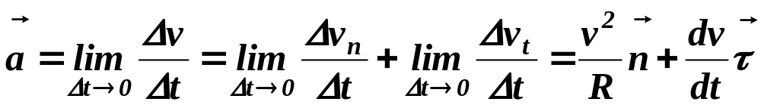
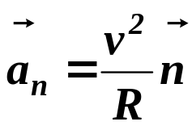

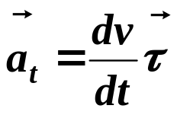

⑵、变速圆周运动：（速度大小、方向均变化）
Δt 时间内速度增量：
速度方向变化对 的贡献
B
A
R
速度大小变化对 的贡献
o
法向加速度（由速度方向变化引起）
切向加速度（由速度大小变化引起）

Slide 17
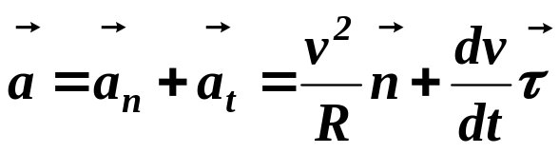

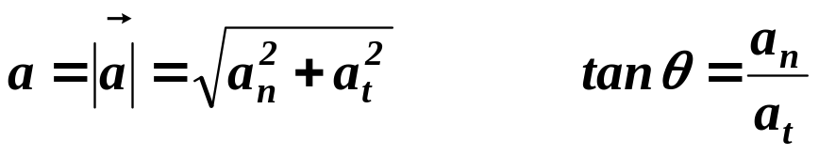




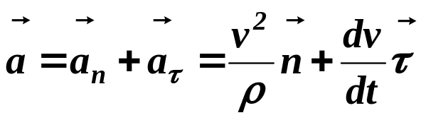


变速圆周运动的加速度在“自然坐标系”中表示为：
θ
o
➢ 任意曲线运动中的加速度：
由数学知：曲线上每一点都对应一个与之相切的曲率圆，其半径ρ称为曲率半径。
当以P点的曲率圆代替P点附近元弧段时（以圆代曲），则质点在P点时的加速度可表示为：

Slide 18
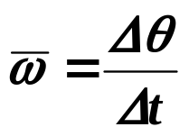
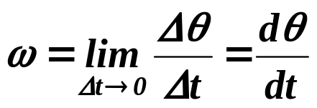
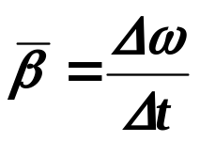
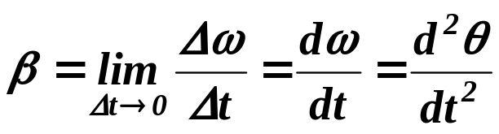
2、圆周运动的角量表示：
y
B(t+Δt)
角位置：
θ
(单位：rad )
R
Δs
θ+Δθ
A(t)
角位移：
Δθ = θ (t +Δt ) – θ (t)
o
θ
x
规定： Δθ逆时针为正、顺时针为负。
平均：
角速度：
瞬时：
(单位：rad/s )
平均：
角加速度：
瞬时：
(单位：rad/s² )

Slide 19


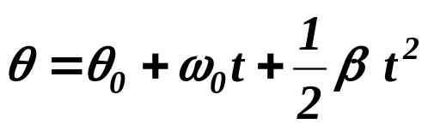




用角量表示的圆周运动方程：
匀速圆周运动（β = 0）：
匀变速圆周运动（β =常量）：
线量与角量的关系：

Slide 20





例题 1 – 2 （圆周运动的直角坐标表示）
运动方程（位矢）：
y
R
轨道方程：
θ
o
x
速度：
加速度：

Slide 21




设质点以角速度ω 作匀速圆周运动，t = 0时θ = 0，则θ = ω t。
此时：
所以：
显然，
即匀速圆周运动的加速度总是指向圆心（向心加速度）。

Slide 22


地球的自转线速度和加速度
自转周期T = 24×3600 秒，地球半径 R = 6370 km。
则地球表面纬度为φ处的线速度和加速度：
ω
o’
R’
a_{n}
P
v
R
o
φ
返回

Slide 23










§1-5 抛 体 运 动：
以抛射点为坐标原点。设t = 0时，物体速度为
任意时刻质点的加速度为：
y
速度：
θ₀
x
o
即：
位矢：
即：
水平方向的匀速直线运动
竖直方向的匀变速直线运动

Slide 24



运动叠加原理（运动的独立性原理）：
曲线运动可看作若干个独立的分运动的叠加。
从运动方程中消去时间 t，得到抛体运动的轨道方程：
为一抛物线方程
上式中令 y = 0，得抛体运动的射程为：
当θ₀ = 45º 时射程最大
以 x /2代入轨道方程中，得抛体运动中的最大高度为：

Slide 25



抛体运动例题（参考例题1-6）
在山坡上向水平距离S = 40m 投掷小球，初速v₀ = 20m/s，抛出点高于目标h = 6m，求：投掷角 θ₀，击中目标时的速度v，经历的时间 t。
小球的运动可分解为水平方向的匀速直线运动和竖直方向的上抛运动。
y
v_{0y}
速度：
-g
θ₀
x
o
v_{0x}
h
v_{x}
运动方程：
θ
S
v_{y}
轨道方程：

Slide 26



y
击中目标时x = 40m，y = - 6m，代入轨道方程得：
v_{0y}
-g
θ₀
x
o
v_{0x}
h
v_{x}
经历时间：
θ
S
v_{y}
与 θ₀ 和 t 无关。
击中目标时速度的大小：
方向：

Slide 27






证明：
同一时刻，从同一地点抛出的两个物体的相对速度为恒矢量。
y
x
O
即从一个物体看去，另一个物体相对它以匀速运动。

Slide 28







例题：
一质点沿竖直平面内一根光滑弯曲的钢丝从高度为h处以初速v₀开始自由下滑，求该质点的速率随高度的表达式。
选图示直角坐标系和自然坐标系，由图：
y
p
dy
ds
即：
θ
S
h
两边积分：
x
O
得：
与自由落体速度公式相同！
返回

Slide 29

















§1-6 相 对 运 动：
不同参照系中观察同一质点的运动所得结果是不同的。
设S、S’为相互运动的两个参照系。
则：
为两参照系间加速度
o
伽利略变换：
即牛顿定律的形式对伽利略
变换保持不变。
返回

